Slide 1
Сочинение по картине Ю.М.Ракши
«Проводы ополчения»
8 класс
Автор презентации:
Цедрик Елена Станиславовна,
преподаватель русского языка и литературы ФГКОУ «ППКУ»

Slide 2
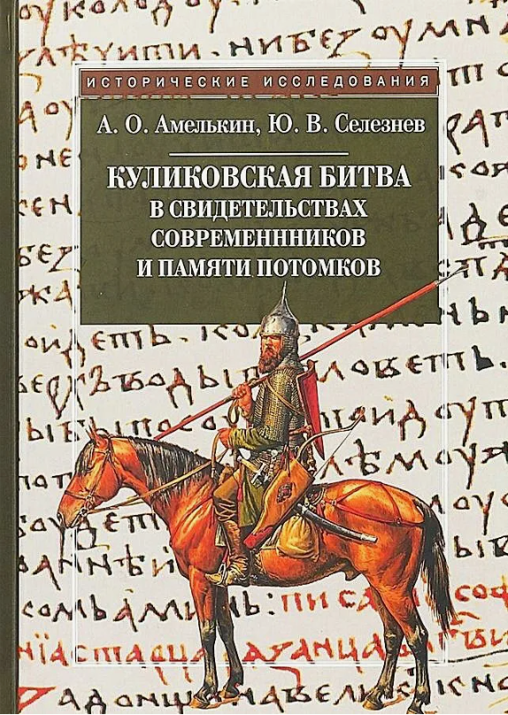
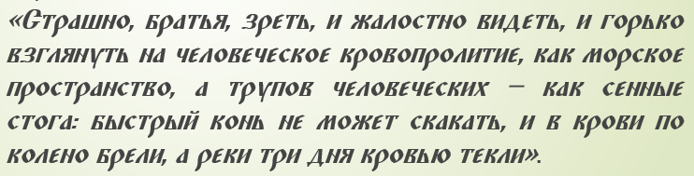
«История – это фонарь в будущее, который светит нам из прошлого».
В.О. Ключевский
8 (21) сентября в день Праздника Рождества Пресвятой Богородицы русские войска перешли Дон и остановились у устья реки Непрядвы. Битва на поле Куликовом была страшная. Как пишет летописец:

Slide 3
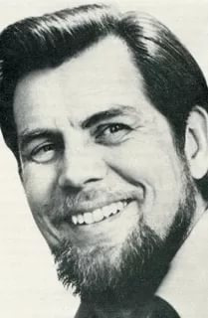
Юрий Михайлович
Ракша
(Теребилов)
1937 — 1980

Slide 4
Несколько слов о художнике
Юрий Михайлович Ракша (Теребилов) родился в городе Уфе в рабочей семье.
С десяти лет Юрий занимался в уфимской изостудии ДК имени Калинина.
После 8-го класса Юра самостоятельно отправился учиться в Москву. В Москве поступил в среднюю художественную школу при институте им. В. И. Сурикова. Школу окончил с серебряной медалью.
В 1957—1963 годах Юрий Ракша учился на художественном факультете ВГИКа. После окончания учёбы он работал художником-постановщиком на Мосфильме.
Юрий Ракша создал более двухсот живописных полотен, множество графических работ, сотни эскизов к фильмам, проиллюстрировал около двадцати книг.
Умер в 1980 году от острой формы лейкоза в Москве.
Картины Ракши (более 200) хранятся в Третьяковской галерее, Башкирском государственном художественном музее имени М. В. Нестерова.

Slide 5
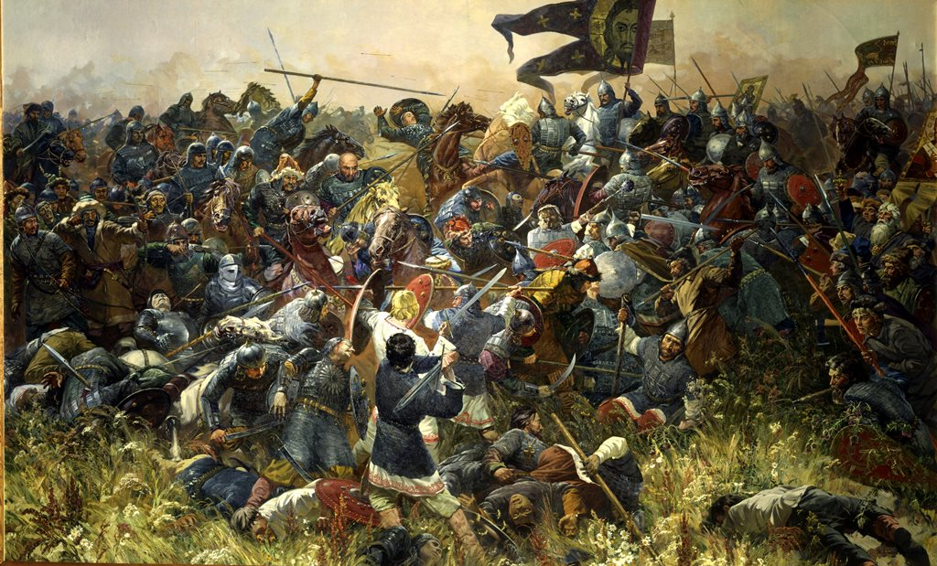
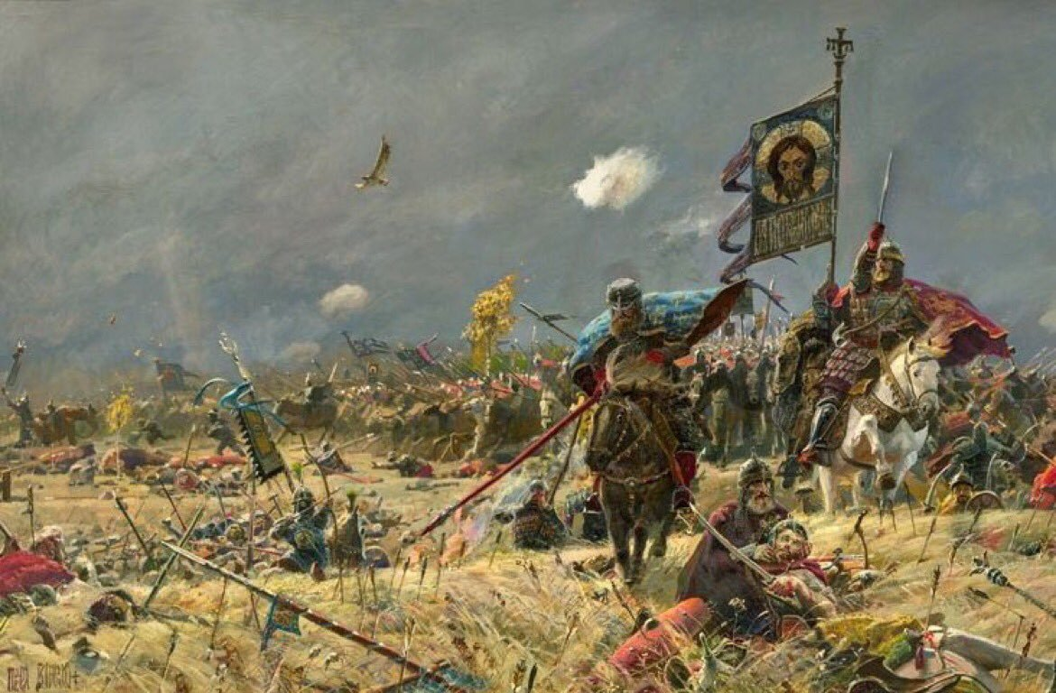
Куликовская битва
8 сентября 1380 года на Куликовом поле
По месту сражения оно получило название Куликовской битвы, по результатам – Мамаево побоище.

Slide 6
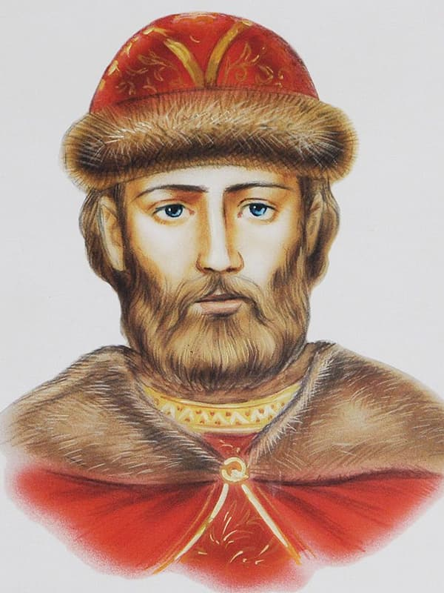
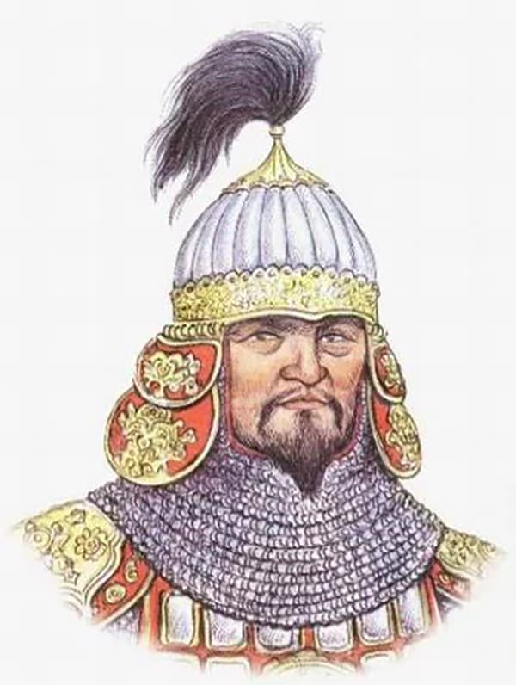
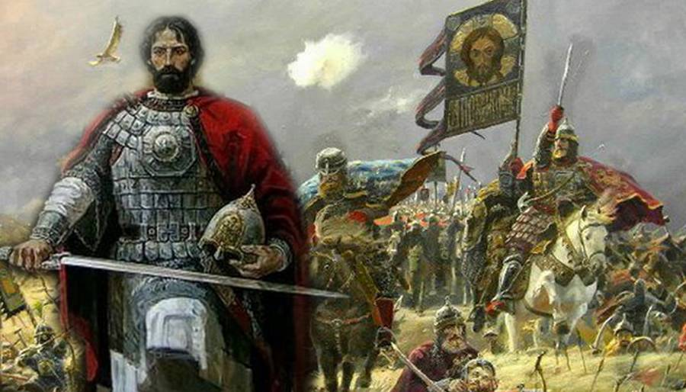
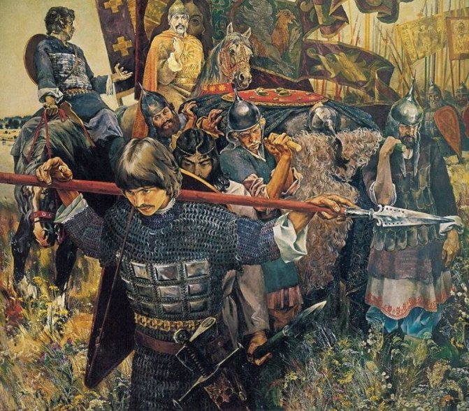
Великий князь Московский
Дмитрий Иванович Донской (1350-1389)
Войско Золотой орды
хан Мамай

Slide 7
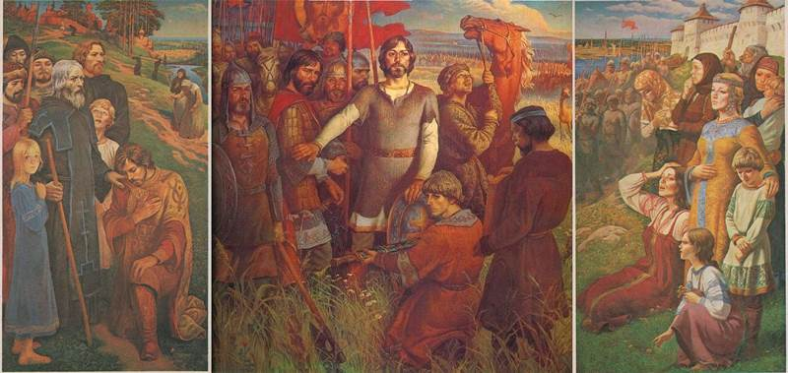
Триптих «Поле Куликово» (1980)
«Благословение на битву», «Предстояние», «Проводы ополчения»

Slide 8
Словарная работа
Групповой портрет – речевая характеристика группы лиц путём выделения общего и индивидуального в них.
Ополчение – военное формирование, создаваемое в помощь действующей армии, преимущественно на добровольных началах.
Ратник – воин
Родина - Отчизна, Отечество, Русь
Художник - автор картины, живописец, мастер
Картина - часть триптиха, полотно, холст, творение

Slide 9
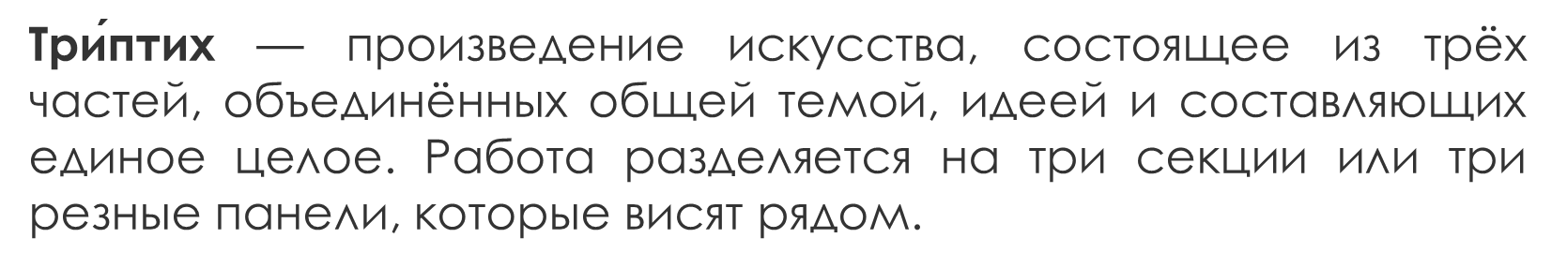
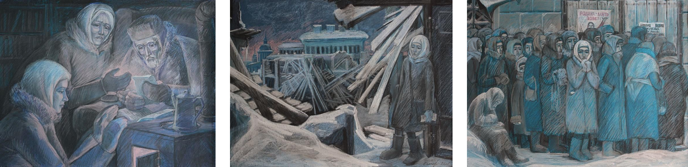
ТРИПТИХ «БЛОКАДА»

Slide 10
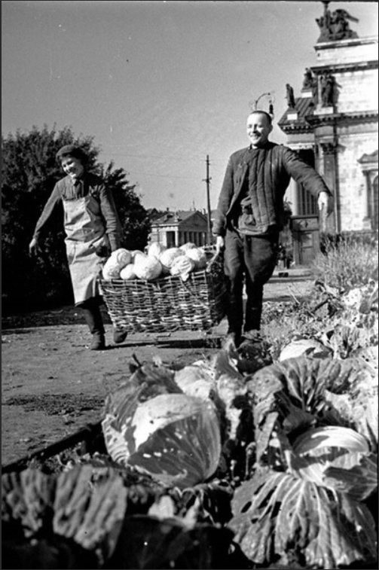
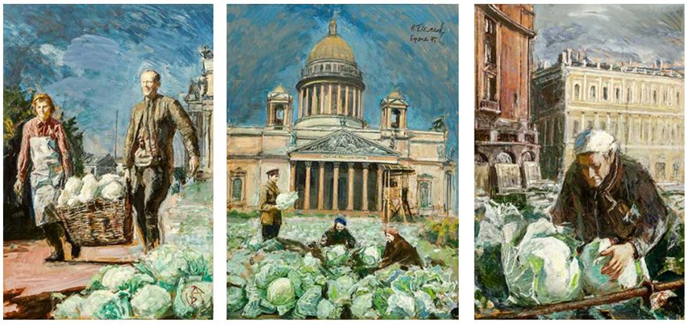
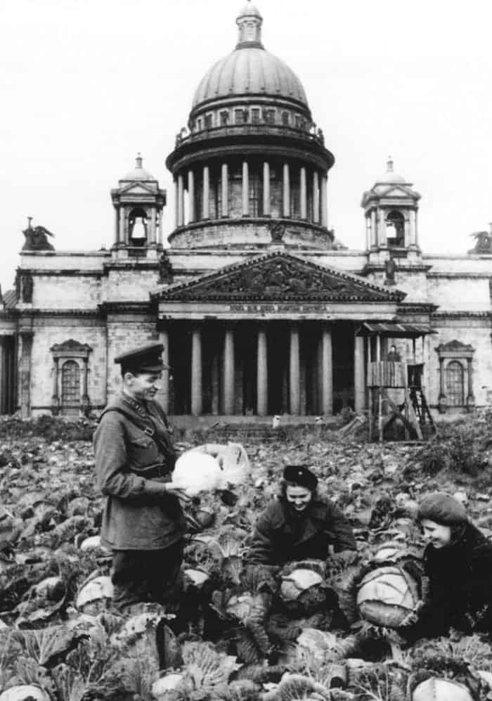
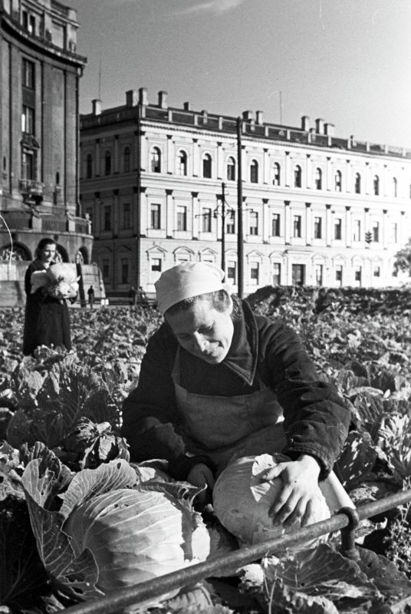
Борис Алексеевич Семенов
заслуженный художник СССР
Триптих «Блокадная капуста» (2014 г.)

Slide 11
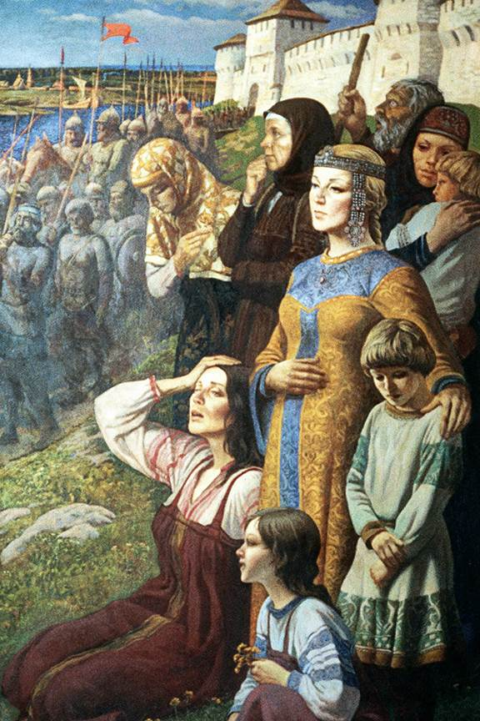
«Проводы ополчения»
1. Какой момент изображён на картине?
2. Как вы считаете, почему художнику важно было показать народное ополчение?
3. Почему на переднем плане изображены женщины, старики, дети?
4. Постарайтесь объяснить, почему же художник изобразил этот момент, а не саму битву?
5. Какие чувства вызывает картина в первые минуты знакомства?
6. Кто прежде всего привлекает ваше внимание? Почему?
7. Кто из героев вызывает жалость? Почему?
8. Что вы можете сказать о матери – старухе?
9. На картине изображена ещё одна женщина-мать. Расскажите о ней.
10. Что вы можете сказать о старике?
11. Чей образ отличается от других?

Slide 12
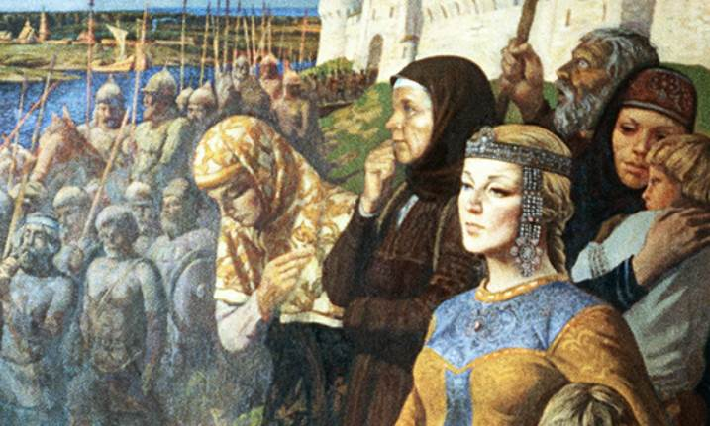

Slide 13
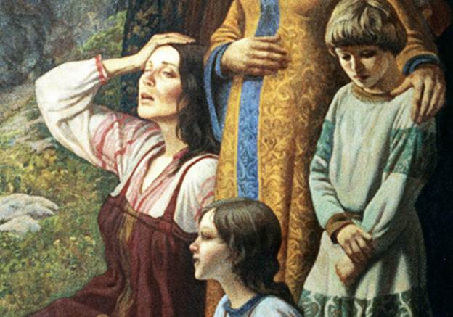

Slide 14
План сочинения:
I. Вступление. Представление картины.
Какая картина перед вами? Кто её автор? Какому событию она посвящена?
II. Основная часть. Описание картины:
Персонажи переднего плана
Задний план картины
III. Заключение. Впечатление от картины. Какие чувства у вас вызывает картина? О чём заставляет задуматься? В чём проявилось мастерство художника?

Slide 15
Домашнее задание:
Подготовить устное описание картины
Ю.М.Ракши «Проводы ополчения» по плану

